Slide 1


Slide 2
Introdução à Linguagem C
Fundamentos e Exemplos
Seja bem-vindo à nossa jornada de descoberta na linguagem de programação C. Neste ebook, vamos explorar os fundamentos essenciais da linguagem C de uma maneira simples e acessível, perfeita para iniciantes e entusiastas da programação.
A linguagem C tem sido uma pedra angular da programação há décadas, desde seu desenvolvimento nos laboratórios da Bell Labs na década de 1970. Sua combinação única de poder e simplicidade a tornou uma das linguagens mais influentes e amplamente utilizadas na computação moderna.
Ao longo deste ebook, vamos mergulhar nos conceitos básicos da linguagem C, desde os primeiros passos até exemplos práticos de programas. Vamos aprender como configurar um ambiente de desenvolvimento, entender a estrutura básica de um programa em C e explorar exemplos simples para solidificar nosso conhecimento.
Se você é novo na programação ou está buscando expandir seu repertório de linguagens, este ebook é para você. Vamos embarcar nesta jornada juntos e descobrir o fascinante mundo da linguagem C. Vamos começar!

Slide 3
C
CAPÍTULO 1:
Primeiros Passos

Slide 4
Primeiros Passos
Na vasta paisagem das linguagens de programação, a linguagem C se destaca como uma das mais influentes e amplamente utilizadas. Desenvolvida nos laboratórios da Bell Labs na década de 1970, a C oferece uma combinação única de simplicidade e poder, tornando-a uma escolha popular para uma variedade de aplicações, desde sistemas operacionais até aplicativos de desktop e dispositivos embarcados.
O que é a Linguagem C?
Uma das características distintivas da linguagem C é sua capacidade de fornecer um equilíbrio único entre simplicidade e poder. Com um conjunto claro e conciso de instruções, a C permite aos programadores escrever código de forma eficiente e expressiva, enquanto ainda oferece controle direto sobre o hardware do computador.
A linguagem C é amplamente utilizada em uma variedade de aplicações, desde sistemas operacionais, compiladores e drivers de dispositivos até aplicativos de desktop, jogos e sistemas embarcados. Sua popularidade é atribuída não apenas à sua eficiência e desempenho, mas também à sua capacidade de ser facilmente portada para diferentes plataformas de hardware e sistemas operacionais.
Com sua sintaxe clara e estrutura bem definida, a linguagem C é uma excelente escolha tanto para programadores iniciantes quanto experientes. Dominar a linguagem C não só proporciona uma compreensão mais profunda dos fundamentos da programação, mas também abre portas para uma variedade de oportunidades de carreira no campo da tecnologia da informação.

Slide 5
C
CAPÍTULO 2:
Configurando o Ambiente

Slide 6
Configurando o Ambiente de Desenvolvimento
Antes de começar a programar em C, é essencial configurar um ambiente de desenvolvimento adequado. Este capítulo abordará as etapas necessárias para configurar seu ambiente de forma eficiente, garantindo que você esteja pronto para escrever e compilar código em C.
Escolhendo um Editor de Texto ou IDE
Um editor de texto adequado ou um ambiente de desenvolvimento integrado (IDE) é fundamental para programar em C de maneira eficiente. Existem várias opções disponíveis, desde editores simples até IDEs poderosas, cada uma com suas vantagens e recursos específicos. Alguns dos editores populares para programar em C incluem o Visual Studio Code, o Sublime Text, o Atom e o Vim. Para quem prefere uma IDE completa, o Code::Blocks, o Eclipse CDT e o Dev-C++ são escolhas populares.
Instalando o Compilador C
O próximo passo é instalar um compilador C em seu sistema. O compilador traduz o código fonte escrito em C para instruções que o computador pode entender e executar. Uma das opções mais populares é o GCC (GNU Compiler Collection), que está disponível em várias plataformas, incluindo Windows, macOS e Linux. Para instalar o GCC em sistemas baseados em Unix (como Linux e macOS), geralmente é suficiente usar o gerenciador de pacotes do sistema. Para usuários do Windows, ferramentas como MinGW (Minimalist GNU for Windows) ou Cygwin podem ser usadas para instalar o GCC.
Com seu ambiente de desenvolvimento configurado, você está pronto para começar a programar em C. No próximo capítulo, vamos explorar um exemplo simples de programa em C.

Slide 7
C
CAPÍTULO 3:
Exemplo

Slide 8
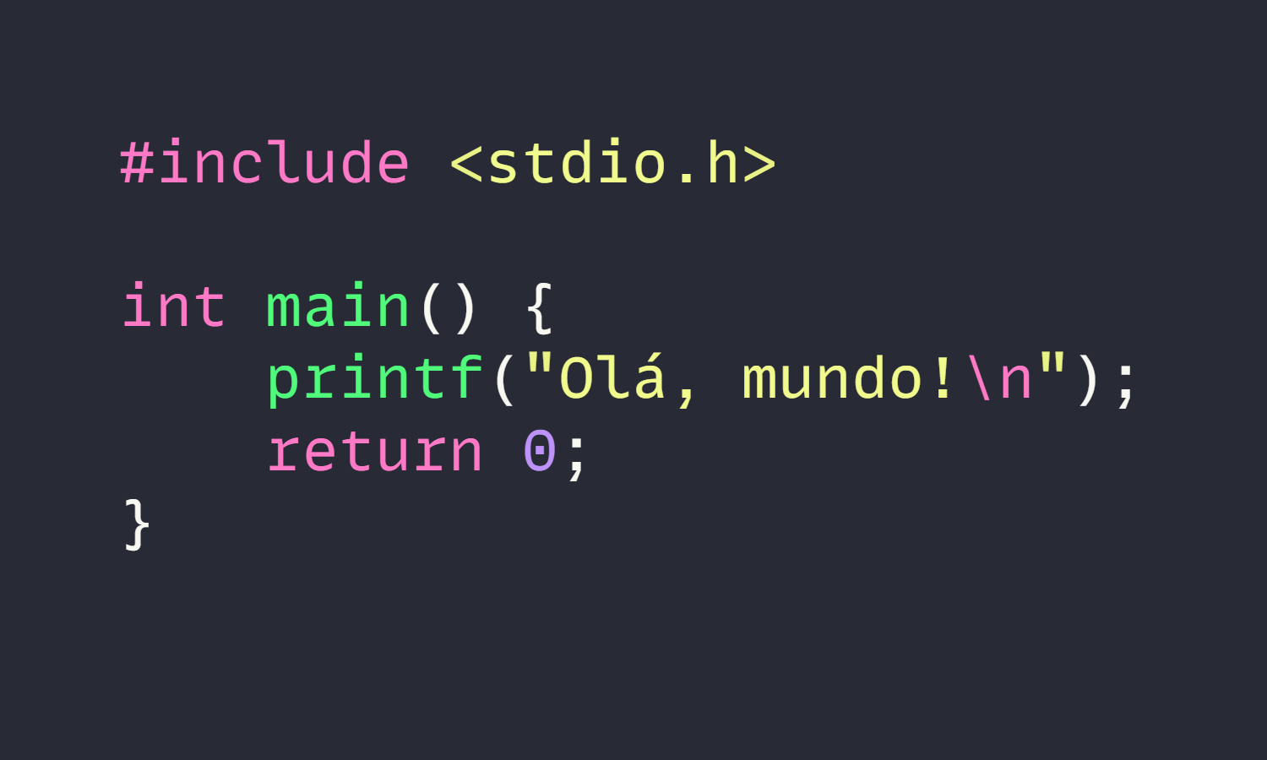
Exemplo de Programa Simples em C
Vamos começar com um exemplo simples de programa em C que exibe a mensagem "Olá, mundo!" na tela:
#include <stdio.h>: Esta linha inclui a biblioteca padrão de entrada e saída em nosso programa. Isso nos permite usar a função printf() para imprimir texto na tela.
int main() { }: Esta é a função principal do nosso programa. Todo programa em C deve ter uma função main() como ponto de entrada.
printf("Olá, mundo!\n");: Esta linha imprime a mensagem "Olá, mundo!" na tela. O \n é um caractere de escape que representa uma nova linha.
return 0;: Esta linha sinaliza que o programa foi concluído com sucesso.
Conclusão
Ao longo deste ebook, exploramos os fundamentos da linguagem de programação C, com o objetivo de fornecer uma introdução para aqueles que desejam começar a programar nesta linguagem poderosa. Começamos por entender o que é a linguagem C e sua importância histórica e atual na computação.
Por fim, encorajamos todos os leitores a manterem sua paixão pela programação e a nunca pararem de aprender. Com determinação e perseverança, vocês podem alcançar grandes conquistas na arte da programação em C e além. Obrigado por acompanhar este ebook, e desejamos a todos sucesso em suas jornadas de programação!

Slide 9
C
Agradecimentos

Slide 10
Obrigado por ler até aqui!
Este ebook foi feito por AI e editado por humano.
Esse conteúdo foi gerado com fins didáticos de construção, não foi realizado uma validação cuidadosa humana no conteúdo e pode conter erros gerados por uma AI.
Para contato: tiagobettanin29@gmail.com

